Slide 1
КРАСНАЯ КНИГА
ТУЛЬСКОЙ ОБЛАСТИ
РАСТЕНИЯ
Золотарева Наталья Владимировна
учитель биологии
МКОУ «Кукуйская ООШ №25»
Ефремовский район
Тульская область

Slide 2
КРАСНАЯ КНИГА
ТУЛЬСКОЙ ОБЛАСТИ -
это официальное издание, содержащее сведения о состоянии популяций и необходимых мерах охраны 292 видов организмов, в том числе 165 видов сосудистых растений, 44 моховидных, 25 – лишайников и 58 видов грибов, нуждающихся в специальной охране на территории Тульской области.

Slide 3
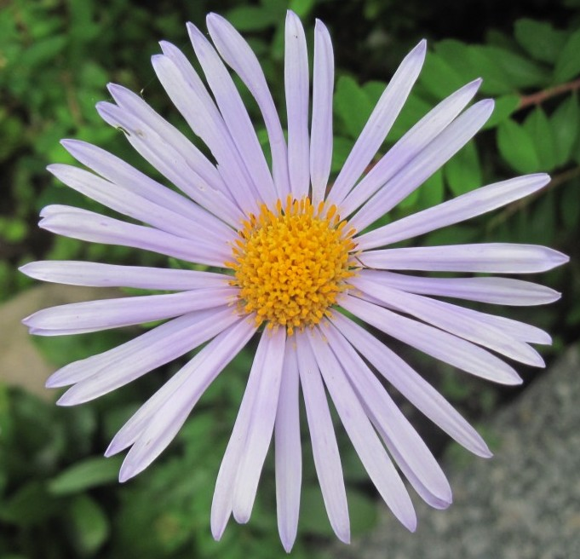
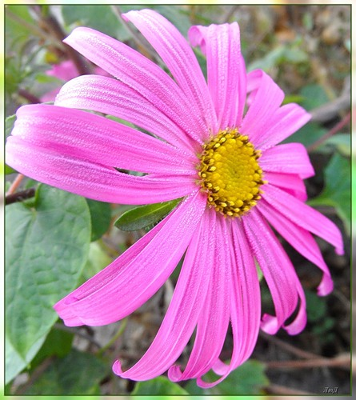
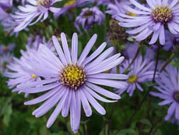
АСТРА РОМАШКОВАЯ
Семейство Сложноцветные.
Редкий вид.
На территории области известно около 20-25 популяций, однако большинство из них малочисленны – от единичных растений до 10-20 особей.

Slide 4
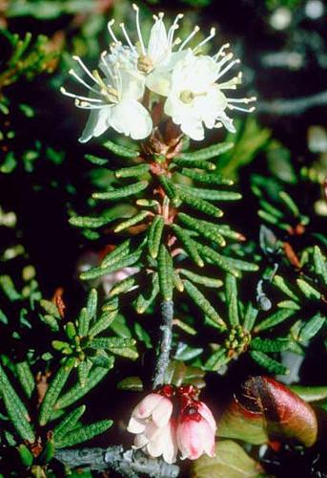
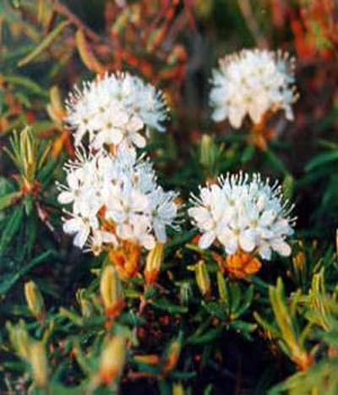
БАГУЛЬНИК БОЛОТНЫЙ
Семейство Вересковые.
Вид, находящийся под угрозой исчезновения.
Вечнозеленый кустарничек высотой обычно 20-50 см, в местах произрастания встречается небольшими группами.

Slide 5
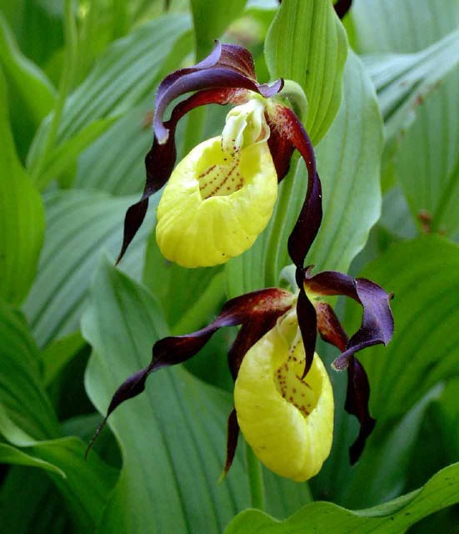
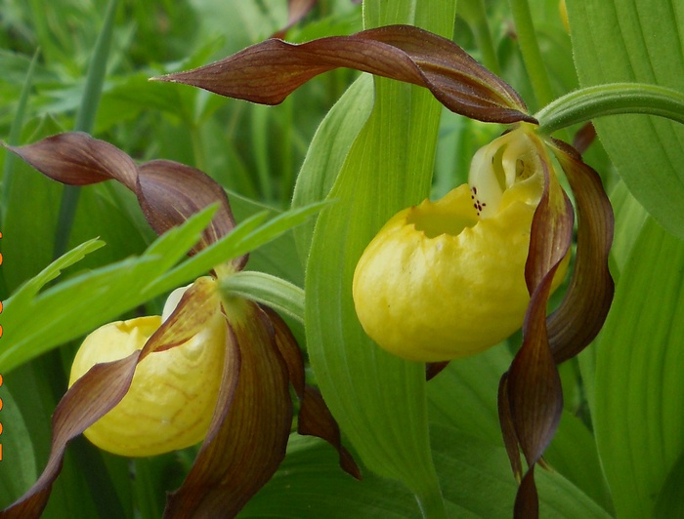
БАШМАЧОК НАСТОЯЩИЙ
Семейство Орхидные.
Сокращающийся в численности, уязвимый вид.
Многолетнее травянистое растение высотой 25-50 см, с укороченным корневищем и длинными жесткими корнями. Зимостоек.

Slide 6
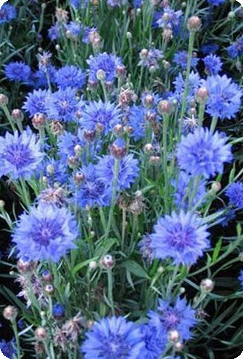
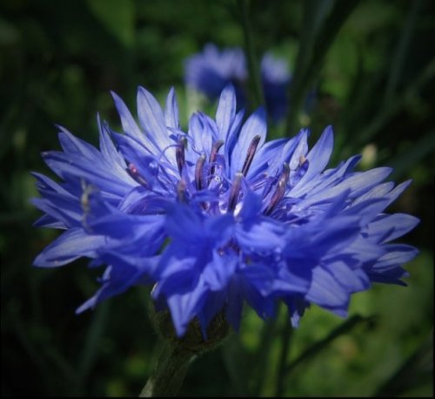
ВАСИЛЕК РУССКИЙ
Семейство Сложноцветные.
Вид, находящийся под угрозой исчезновения.
Многолетнее стержнекорневое травянистое растение высотой до 140 см. Растение светолюбивое.

Slide 7
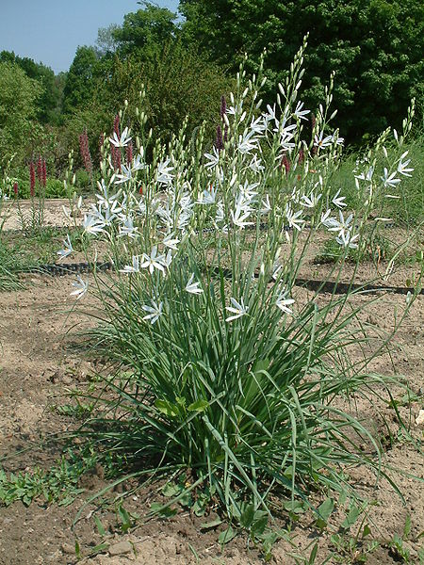
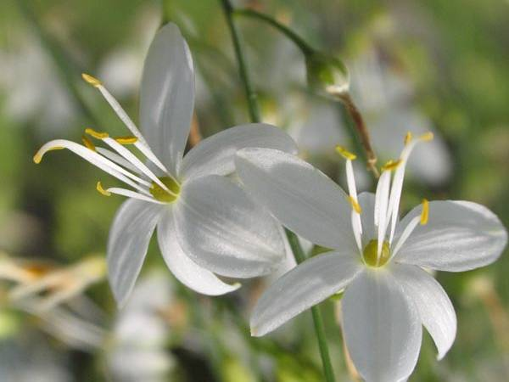
ВЕНЕЧНИК ВЕТВИСТЫЙ
Семейство Лилейные.
Редкий вид.
Многолетнее растение высотой 30-90 см. В области известно около 50 популяций, большинство из них малочисленны.

Slide 8
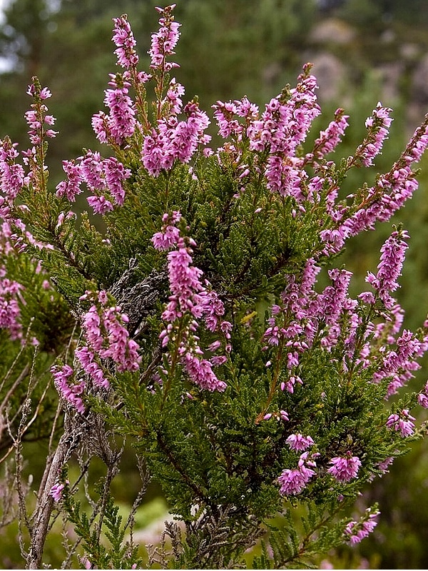
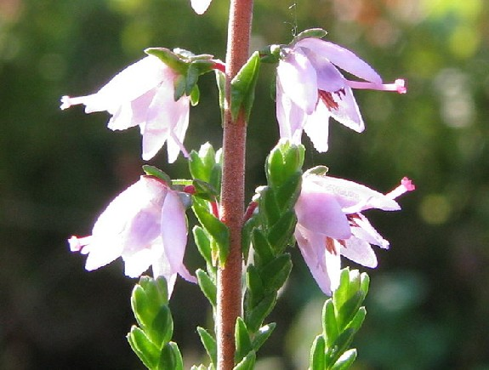
ВЕРЕСК ОБЫКНОВЕННЫЙ
Семейство Вересковые.
Уязвимый вид.
Вечнозеленый кустарничек высотой 30-50 см. Растет на песчаных почвах по опушкам сосняков, на полянах, а также на вырубках в сосняках.

Slide 9
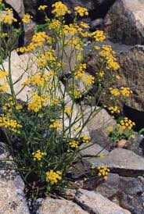
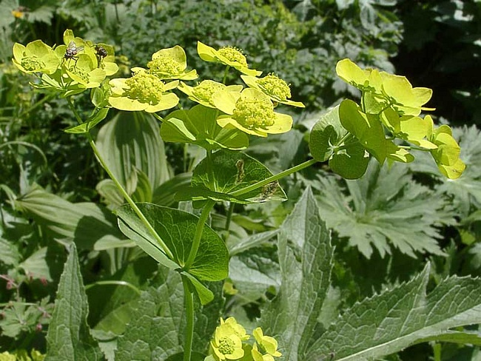
ВОЛОДУШКА СЕРПОВИДНАЯ
Семейство Зонтичные.
Вид, находящийся под угрозой исчезновения.
Многолетнее травянистое растение высотой 20-70 см, сизоватое от воскового налета. Плод – продолговатый вислоплодник.

Slide 10
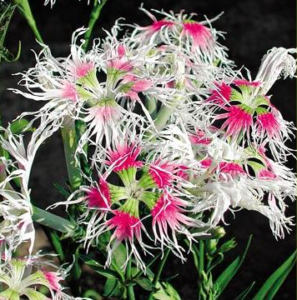
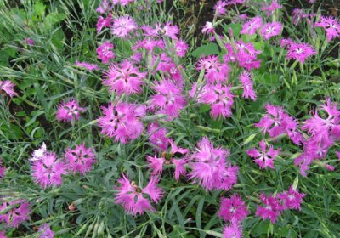
ГВОЗДИКА ПЫШНАЯ
Семейство Гвоздичные.
Уязвимый вид.
Многолетнее корневищное травянистое растение высотой 20-40 см. Растет в светлых лесах, а также на их опушках и полянах.

Slide 11
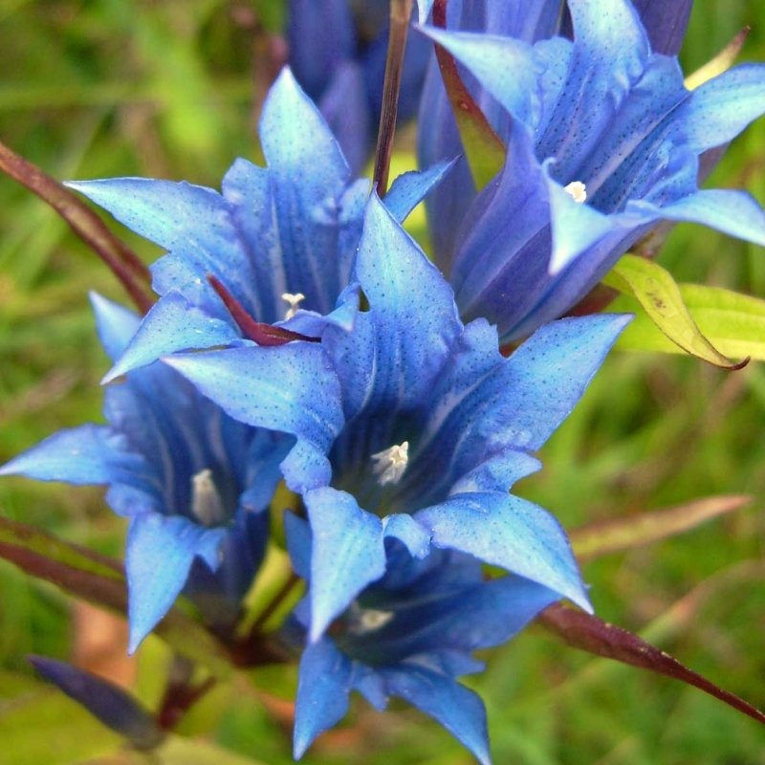
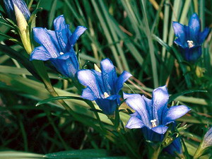
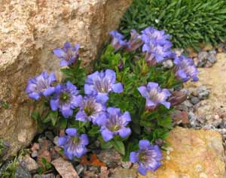
ГОРЕЧАВКА ЛЕГОЧНАЯ
Семейство Горечавковые.
Сокращающийся в численности, уязвимый вид.
Многолетнее травянистое растение высотой 15-60 см с толстым корневищем. Обитает по сыроватым и заболоченным местам.

Slide 12
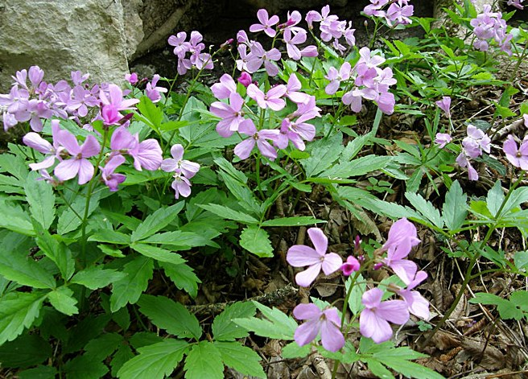
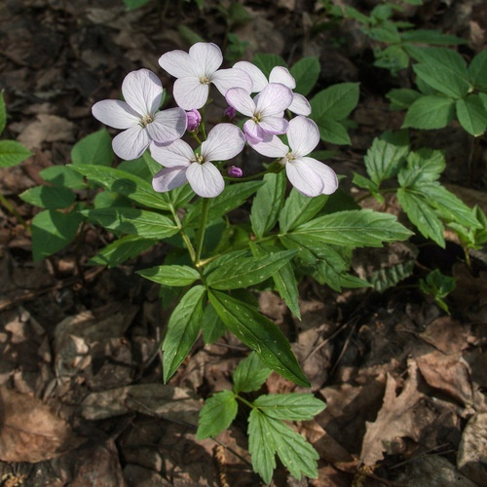
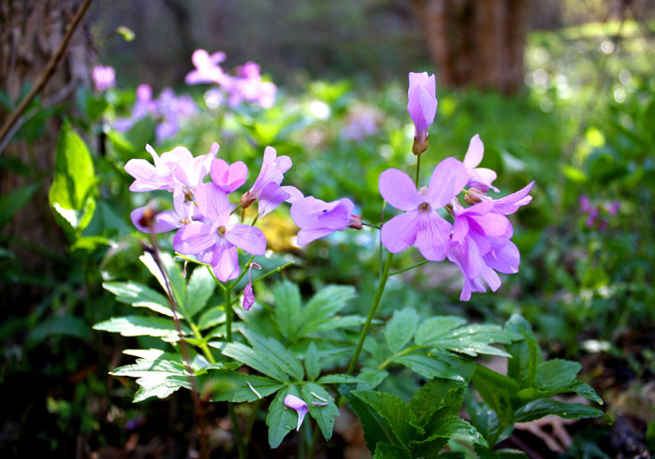
ЗУБЯНКА ПЯТИЛИСТНАЯ
Семейство Крестоцветные.
Редкий вид.
Многолетнее травянистое растение высотой 50-60 см. Растет в тенистых лесах на богатой перегноем почве.

Slide 13
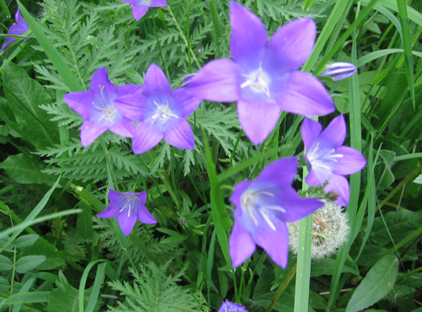
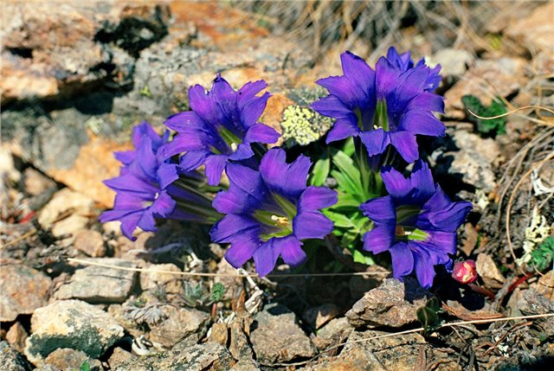
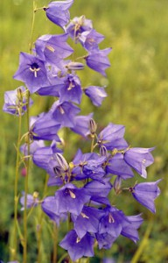
КОЛОКОЛЬЧИК АЛТАЙСКИЙ
Семейство Колокольчиковые.
Уязвимый вид.
Многолетнее травянистое растение. Растет на черноземных почвах в сообществах луговых степей.

Slide 14
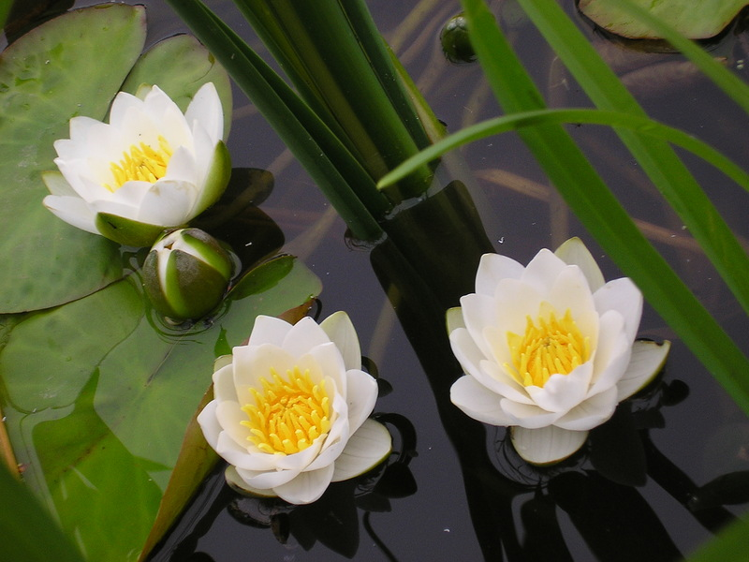
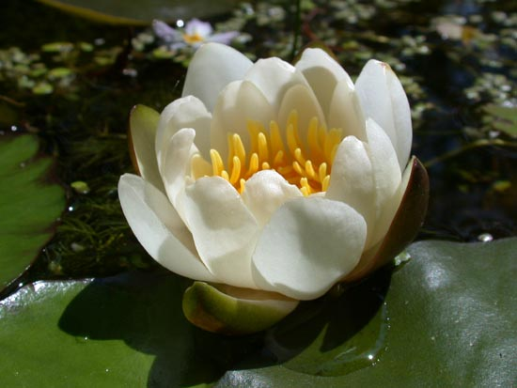
КУВШИНКА БЕЛОСНЕЖНАЯ
Семейство Кувшинковые.
Редкий вид.
Многолетнее водное растение. Цветки белые, крупные. Предпочитает стоячие или слабо проточные водоемы с относительно чистой водой.

Slide 15
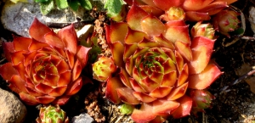
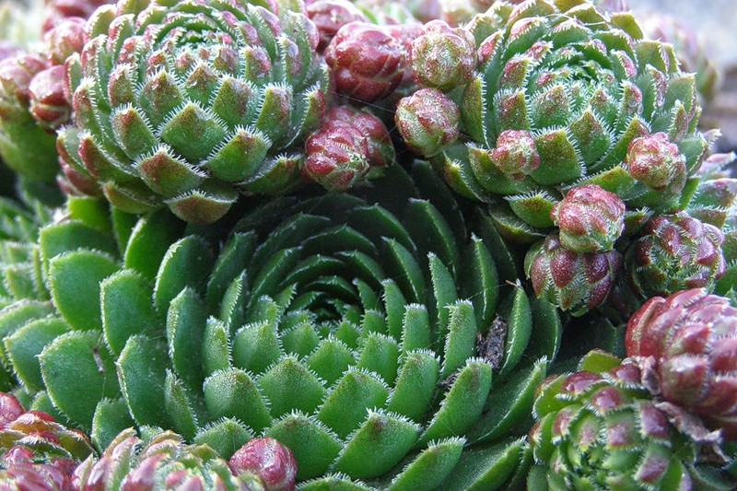
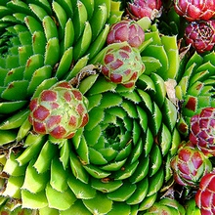
МОЛОДИЛО ПОБЕГОНОСНОЕ
Семейство Толстянковые.
Сокращающийся в численности, уязвимый вид.
Многолетнее растение, образующее шаровидные укороченные побеги в виде прикорневой розетки сочных мясистых листьев.

Slide 16
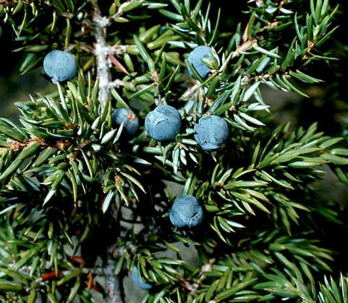
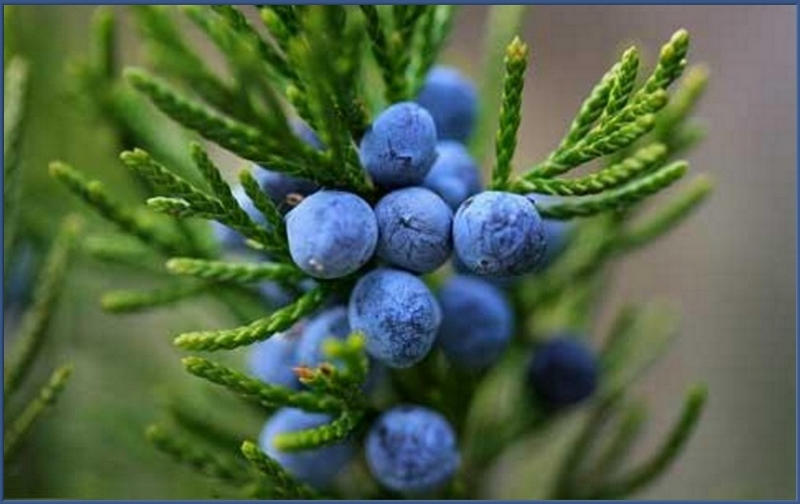
МОЖЖЕВЕЛЬНИК ОБЫКНОВЕННЫЙ
Семейство Кипарисовые.
Редкий вид.
Вечнозеленый кустарник или невысокое деревце. Растет в подлеске хвойных лесов как на сухой, так и на сырой или заболоченной почве.

Slide 17
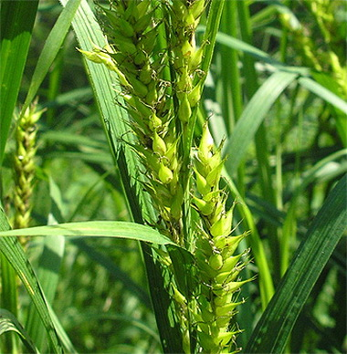
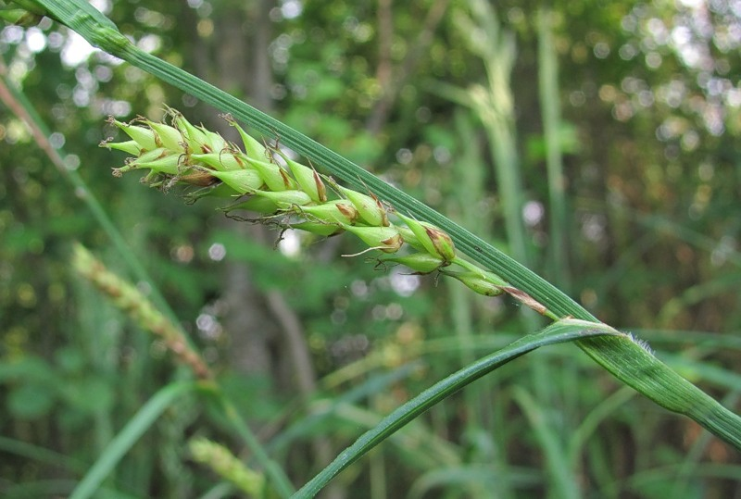
ОСОКА ПРЯМОКОЛОСАЯ
Семейство Осоковые.
Редкий вид.
Многолетнее травянистое длиннокорневищное растение высотой до 150 см. Растет по заболоченным местам, берегам рек и озер.

Slide 18
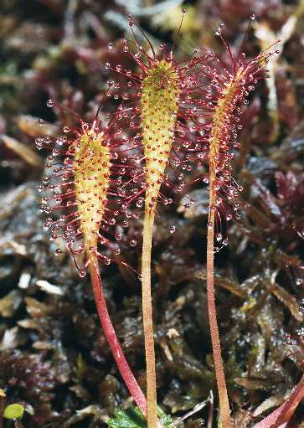
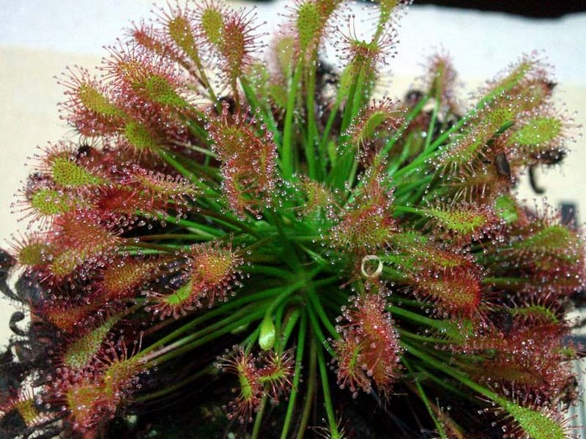
РОСЯНКА АНГЛИЙСКАЯ
Семейство Росянковые.
Вид, находящийся под угрозой исчезновения.
Многолетнее травянистое растение. Произрастает на открытых мезотрофных сфагновых сплавинах карстовых болот.

Slide 19
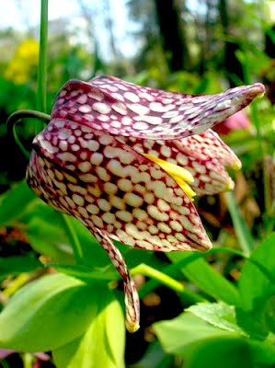
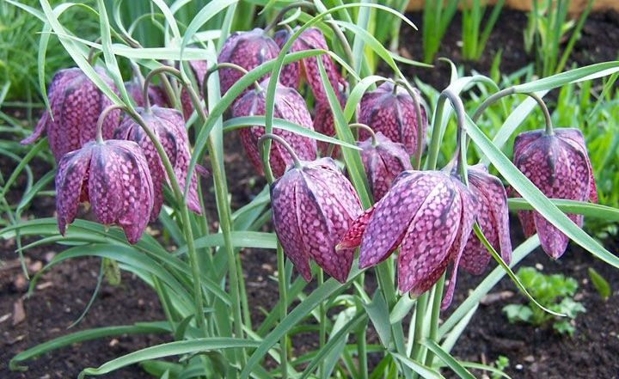
РЯБЧИК ШАХМАТНЫЙ
Семейство Лилейные.
Сокращающийся в численности, уязвимый вид.
Многолетнее травянистое растение высотой 15-30 см. растет на сырых лугах и в светлых лесах, в местах с повышенным увлажнением.

Slide 20
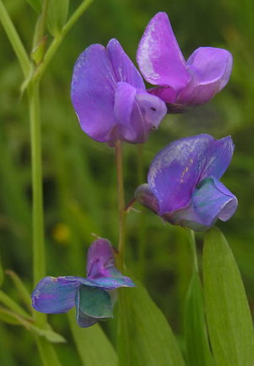
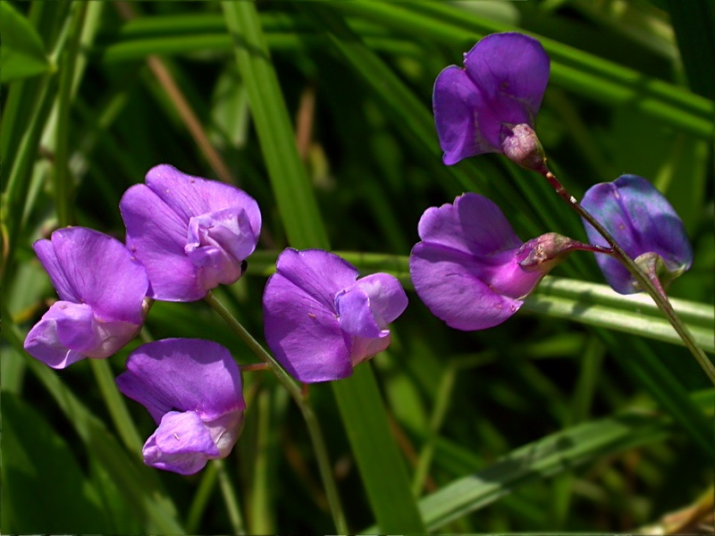
ЧИНА БОЛОТНАЯ
Семейство Бобовые.
Сокращающийся в численности, уязвимый вид.
Многолетнее травянистое растение. Растет на влажных и заболоченных лугах.

Slide 21
ИСПОЛЬЗОВАННЫЕ ИСТОЧНИКИ:
Красная книга Тульской области: растения и грибы: официальное издание /Администрация Тульской области; Департамент Тульской области по экологии и природным ресурсам; Центр охраны дикой природы; под ред. А.В.Щербакова. – Тула: Гриф и К, 2010. – 393 с.
http://images.yandex.ru/#!/yandsearch?text=астра ромашковая&noreask=1&pos=19&rpt=simage&lr=10828&img_url=http%3A%2F%2Fwww.onru.ru%2Fcached%2Fonru_wallpaper%2Fpreview256%2Fjuzjgu.jpg
http://images.yandex.ru/#!/yandsearch?text=багульник болотный&pos=1&rpt=simage&lr=15&noreask=1&img_url=http%3A%2F%2Fnmedik.org%2Fimages%2Fstories%2Ftravnik%2Frhododendron-palustre1.jpg
http://images.yandex.ru/#!/yandsearch?text=башмачок настоящий&pos=1&rpt=simage&lr=15&noreask=1&img_url=http%3A%2F%2Fs13.radikal.ru%2Fi186%2F1002%2F74%2F7086a4422e0b.jpg
http://images.yandex.ru/#!/yandsearch?text=василек русский&noreask=1&pos=4&rpt=simage&lr=15&img_url=http%3A%2F%2Fwww.ljplus.ru%2Fimg4%2Fs%2Fu%2Fsuch_a_man%2FSuoer_Ire.jpg
http://images.yandex.ru/#!/yandsearch?text=венечник ветвистый&noreask=1&pos=10&rpt=simage&lr=15&img_url=http%3A%2F%2Fwww.proshkolu.ru%2Fcontent%2Fmedia%2Fpic%2Fstd%2F3000000%2F2867000%2F2866662-44c2bdc30943f1b9.jpg
http://images.yandex.ru/#!/yandsearch?text=вереск обыкновенный фото&noreask=1&pos=4&rpt=simage&lr=15&img_url=http%3A%2F%2Fwww.deti.religiousbook.org.ua%2Fimg%2Fveresk.jpg
http://images.yandex.ru/#!/yandsearch?text=володушка серповидная фото&noreask=1&pos=14&rpt=simage&lr=15&img_url=http%3A%2F%2Fwww.buzulukskiybor.ru%2Fwp-content%2Fuploads%2F2007%2F12%2F1-300x225.jpg
http://images.yandex.ru/#!/yandsearch?text=осока прямоколосая&noreask=1&pos=0&rpt=simage&lr=15&img_url=http%3A%2F%2Fflorabio.ru%2Fwp-content%2Fuploads%2F2010%2F09%2Fosoka-primo.jpg

Slide 22
ИСПОЛЬЗОВАННЫЕ ИСТОЧНИКИ
(ПРОДОЛЖЕНИЕ):
http://images.yandex.ru/#!/yandsearch?p=1&text=горечавка легочная&noreask=1&pos=47&rpt=simage&lr=15&img_url=http%3A%2F%2Fflower.onego.ru%2Fother%2Fgentiana%2Fena_8236.jpg
http://images.yandex.ru/#!/yandsearch?text=зубянка пятилистная&noreask=1&pos=6&rpt=simage&lr=15&img_url=http%3A%2F%2Fwww.flora.crimea.ua%2Fzubjanka%2Flittle_822.jpg
http://images.yandex.ru/#!/yandsearch?text=колокольчик алтайский&noreask=1&pos=7&rpt=simage&lr=15&img_url=http%3A%2F%2Fimg-fotki.yandex.ru%2Fget%2F4429%2F132326677.18%2F0_755d9_d09b710a_XL
http://images.yandex.ru/#!/yandsearch?text=кувшинка белоснежная фото&noreask=1&pos=25&rpt=simage&lr=15&img_url=http%3A%2F%2Fimg-fotki.yandex.ru%2Fget%2F5820%2F4472310.1%2F0_6cb43_40188a3e_XL
http://images.yandex.ru/#!/yandsearch?text=молодило побегоносное&pos=0&rpt=simage&lr=15&noreask=1&img_url=http%3A%2F%2Fgallery.forum-grad.ru%2Ffiles%2F4%2F8%2F3%2F6%2F4%2F054.jpg
http://images.yandex.ru/#!/yandsearch?text=можжевельник обыкновенный&pos=0&rpt=simage&lr=15&noreask=1&img_url=http%3A%2F%2Fshkolazhizni.ru%2Fimg%2Fcontent%2Fi43%2F43667.jpg
http://images.yandex.ru/#!/yandsearch?text=чина болотная&pos=4&rpt=simage&lr=15&noreask=1&img_url=http%3A%2F%2Fefgi.users.photofile.ru%2Fphoto%2Frostislaw.fotoplenka%2F140009702%2Fsmall%2F148146222.jpg
http://images.yandex.ru/#!/yandsearch?text=рябчик шахматный&noreask=1&pos=26&rpt=simage&lr=15&img_url=http%3A%2F%2Fwww.glazey.info%2Fimages%2Fauthors%2Fkovalev%2Frusskij_ryabchik.jpg
http://images.yandex.ru/#!/yandsearch?text=росянка английская&noreask=1&pos=5&rpt=simage&lr=15&img_url=http%3A%2F%2Fmolbiol.ru%2Fforums%2Fuploads%2Fa001%2Fb078%2Fpost-14100-1205892238.jpg

Slide 23
СПАСИБО
ЗА
ВНИМАНИЕ

